Slide 1
Asistente de Estudios/ WorkSpace
App web Front-End, escrita en HTML, CSS y JS.
Repositorio Git: https://github.com/CristianRomero1234/App_asistente_estudio
Pensada para ofrecer un ambiente de trabajo, basado en las apps de Google, a estudiantes de modalidad on-line o autodidacta-on-line.
Este proyecto puede ser utilizado para practicar la teoría básica de HTML, CSS y JS.
El Repositorio cuenta con una carpeta principal (App_Asistente_Estudios)
que contiene 2 carpetas adicionales con los archivos necesarios para desplegar el “Pomodoro Counter” (Pomodoro), y la “Lista de Tareas”(Todos); y un archivo index.html y un archivo estilo.css,

Slide 2
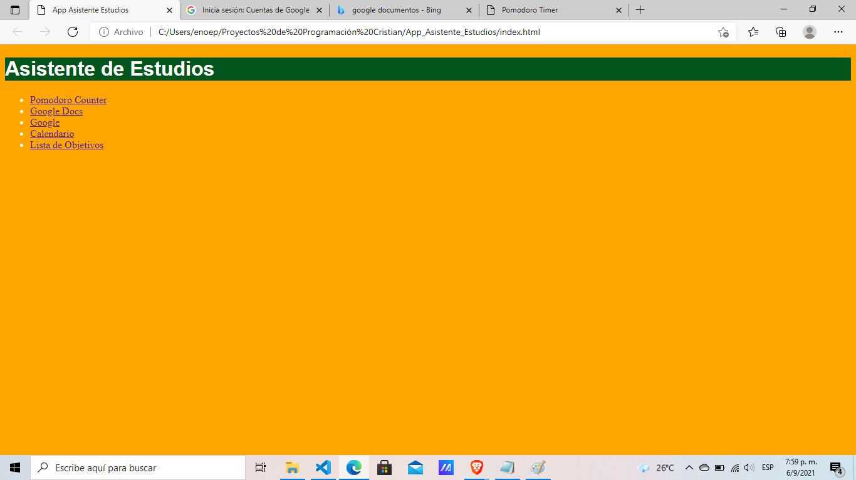

Slide 3
Página principal
Encabezado
(Opciones/ Herramientas para estudio)
Pomodoro Counter (timer)
Google Docs
Google
Calendario
Lista de Objetivos

Slide 4
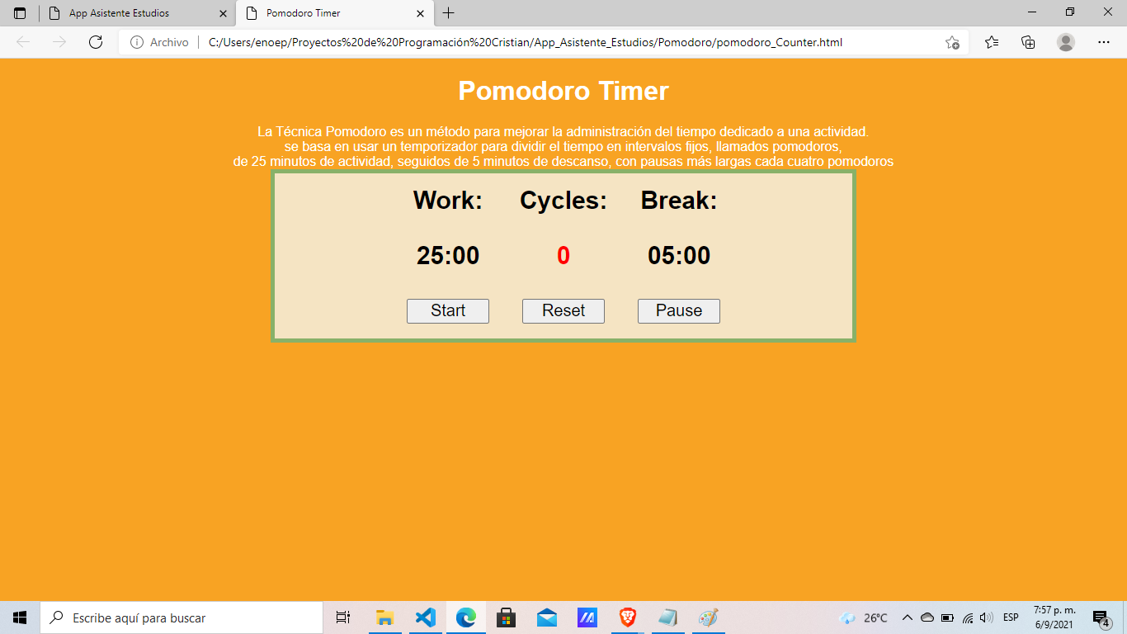

Slide 5
Pomodoro Counter / Timer
La Técnica Pomodoro es un método para mejorar la administración del tiempo dedicado a una actividad.Se basa en usar un temporizador para dividir el tiempo en intervalos fijos, llamados pomodoros,de 25 minutos de actividad, seguidos de 5 minutos de descanso, con pausas más largas (15/20 minutos) cada cuatro pomodoros.
Esta herramienta permite llevar cuenta de los intervalos de tiempo (pomodoros) es un código que se encuentra originalmente en: https://learn-webdevyt.github.io/pomodoro-timer/

Slide 6
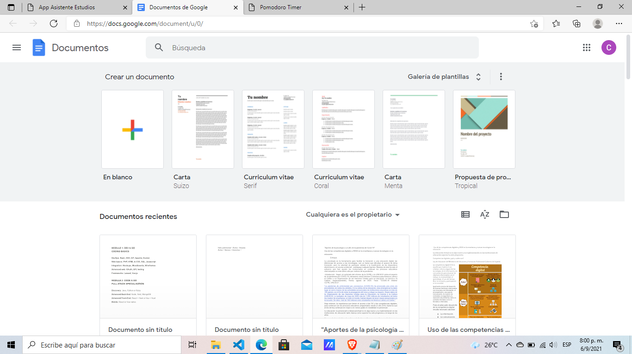

Slide 7
Google Docs
Una vez se autentifica con una cuenta google, accedemos a los documentos de google, abriendo la posibilidad, de trabajar sobre distintos archivos (Borradores para tomar nota, documentos académicos, cartas, etc).

Slide 8
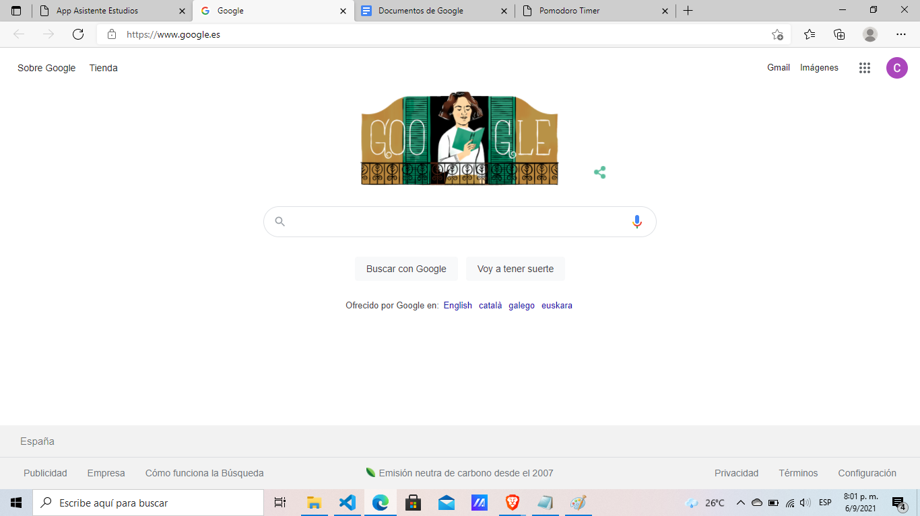

Slide 9
Página principal de google
Para poder buscar en la web.

Slide 10
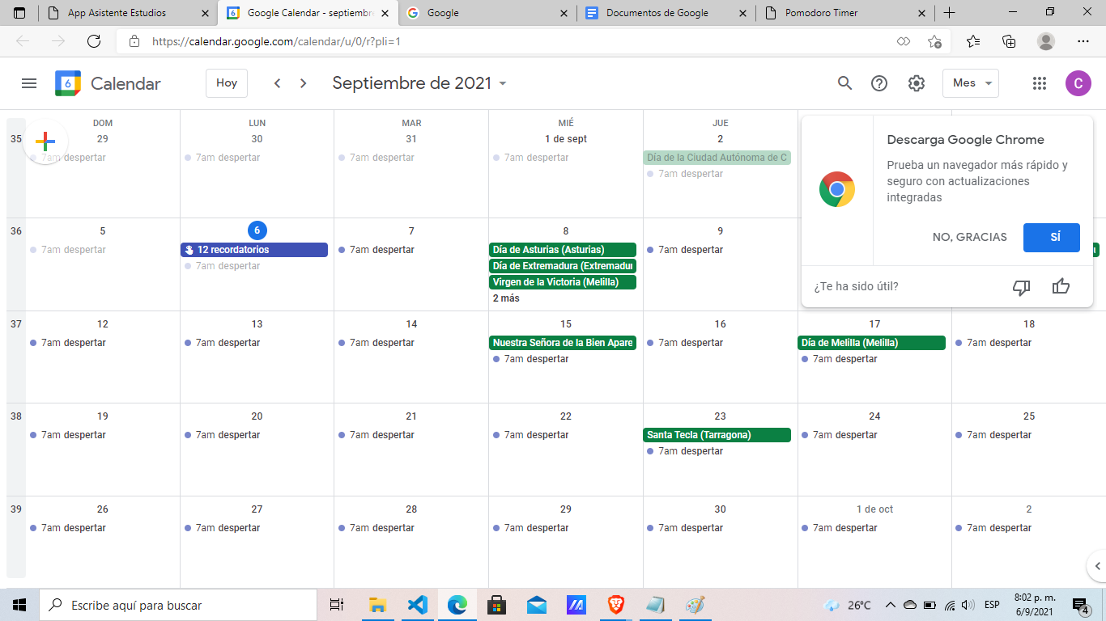

Slide 11
Google Calendar
Para añadir fechas importantes, o actividades para el dia.

Slide 12
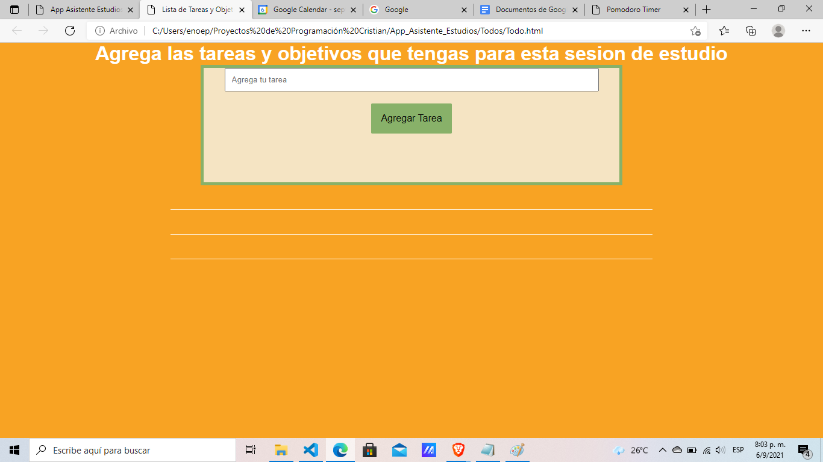

Slide 13
Lista de tareas
Añadir tareas u objetivos durante el dia encontrado originalmente en:
https://github.com/falconmasters/lista-tareas

